Slide 1

통계DB관리시스템 이용자 교육
-지방자치단체 통계자료 수록-
2019. 03. 18

Slide 3
Contents
통계DB관리시스템
주요기능
시스템 입력 유의사항
원본 오류 유형
※ 통계표 생성 및 수정 실습

Slide 4
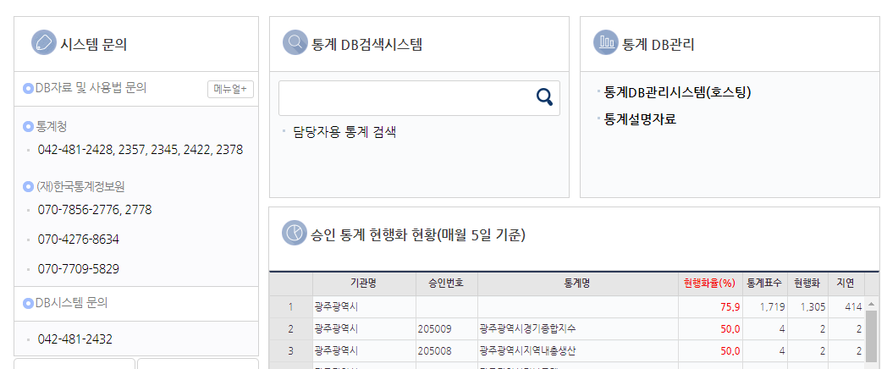
I. 통계DB관리시스템
통계DB관리시스템이란?
통계자료를 통계표로 생성·관리하고, 생성된 통계표를 KOSIS로 전송하는 시스템
접속url : http://stat.kosis.kr/nsistN

Slide 5
I. 통계DB관리시스템
통계DB관리시스템 프로세스
KOSIS 신규 통계표 서비스
1. 통계표 관리
KOSIS 서비스 통계표 관리
2. 신규 통계표 생성
통계표명, 출처정보, 분류, 항목 등 설정
3. 수치입력
직접입력, 엑셀입력 등
4. 목록연계
서비스 목록 생성 및 연계
5. 전송
통합DB로 전송, 수록자료 변경신청서 제출
KOSIS 최신자료 입력
1. 통계표 관리
KOSIS 서비스 통계표 관리
2. 통계표 수정
통계표명, 출처정보, 분류, 항목 등 수정
3. 수치입력
직접입력, 엑셀입력 등
4. 전송
통합DB로 전송

Slide 6
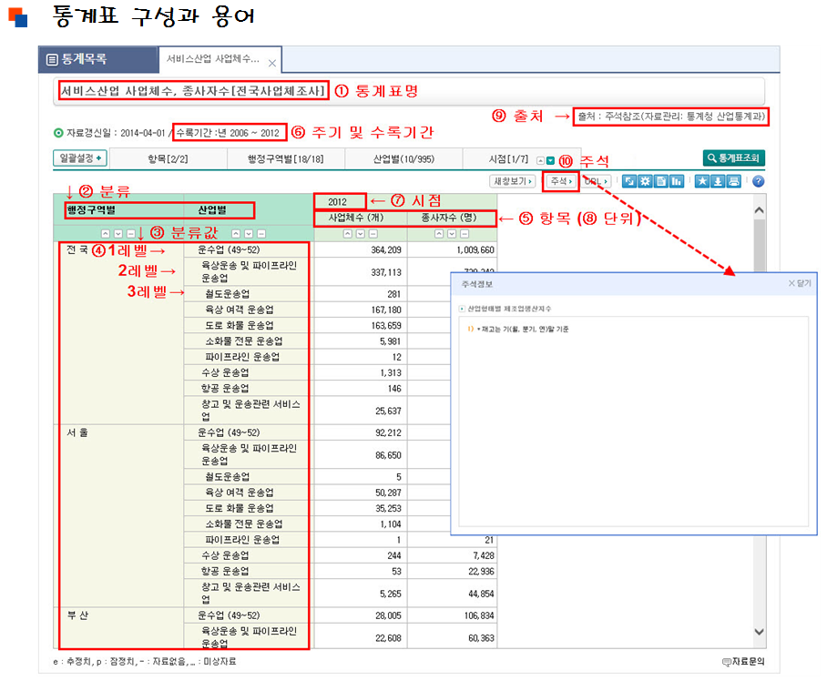
II. 주요기능
통계표 구성요소

Slide 7
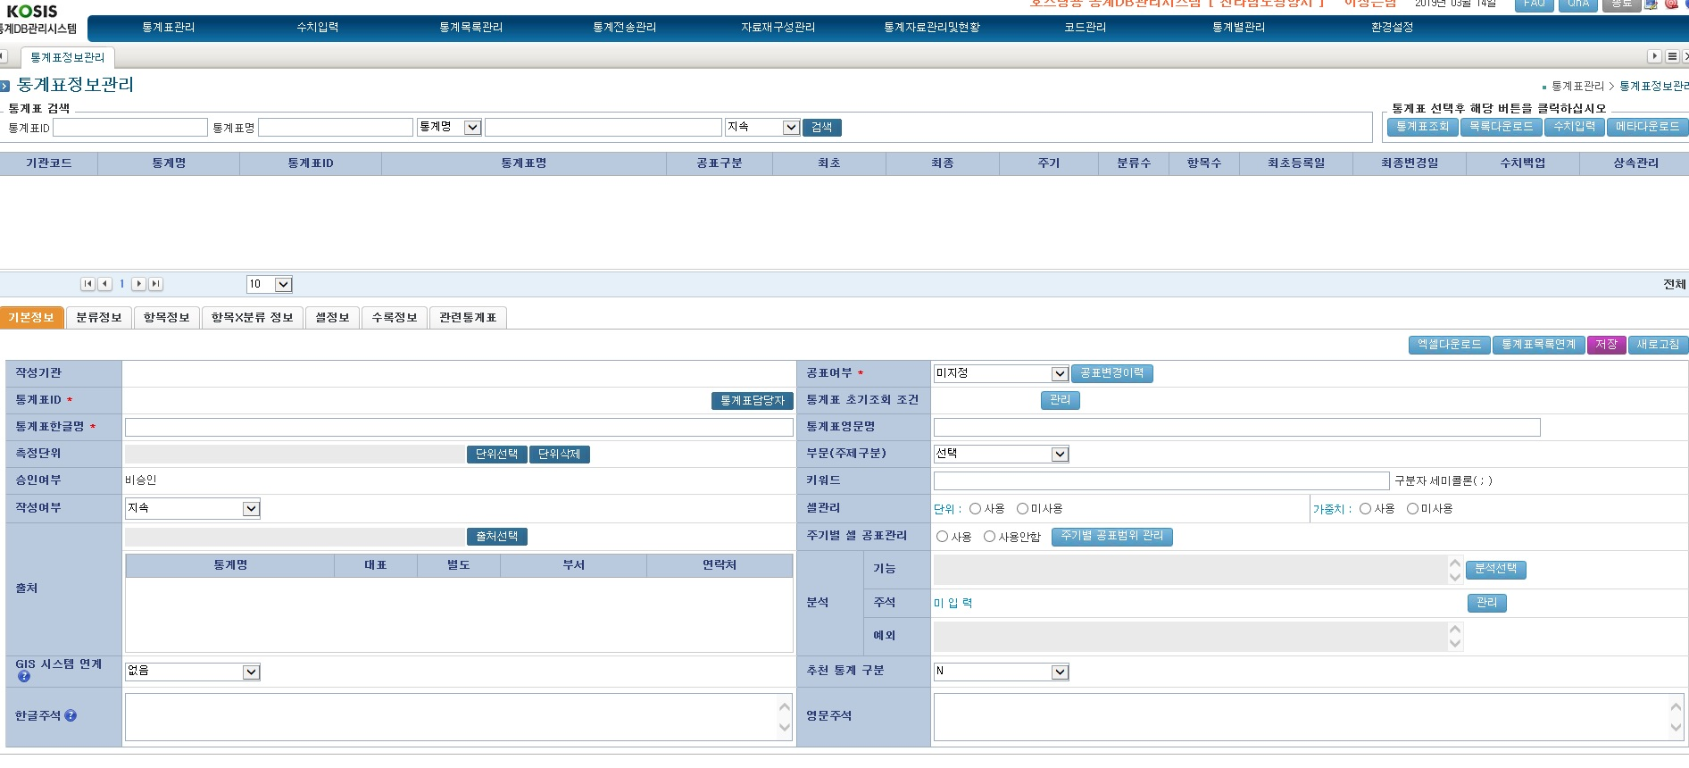
II. 주요기능
1. 통계표 관리

Slide 8
II. 주요기능
메뉴 | 주요기능
검색버튼 | - 통계DB에 저장되어 있는 담당 통계표 목록 조회
검색조건 | - 통계표ID, 통계표명, 통계명 - 작성전체, 지속, 시계열단절, 백업
통계표조회 | - 선택된 통계표를 조회
목록다운로드 | - 검색조건으로 조회된 통계표 목록을 엑셀파일로 다운로드
수치입력 | - 수치 직접입력 화면으로 이동하여 수치입력

Slide 9
II. 주요기능
메뉴 | 주요기능
기본정보 | - 통계표명, 단위, 출처, 주석, 공표 - 통계표 초기조회 조건 설정
분류정보 | - 분류 관리 : 분류 추가/수정/삭제 - 분류값 관리 : 분류값 추가/수정/삭제/순서변경, 레벨 설정/변경
항목정보 | - 항목 추가/수정/삭제/순서변경
항목x분류 정보 | - 셀 관리 : 소수점, 단위, 공표, 주석 - 항목x분류 생성 - 더미 설정
셀정보 | - 주기/시점별 셀 수치에 대한 공표 설정
수록정보 | - 주기에 대한 공표 설정 - 수록시점에 대한 공표 설정 - 수록시점에 대한 소수점 설정
관련통계표 | - 연관통계표 연결, 조회 및 서비스

Slide 10
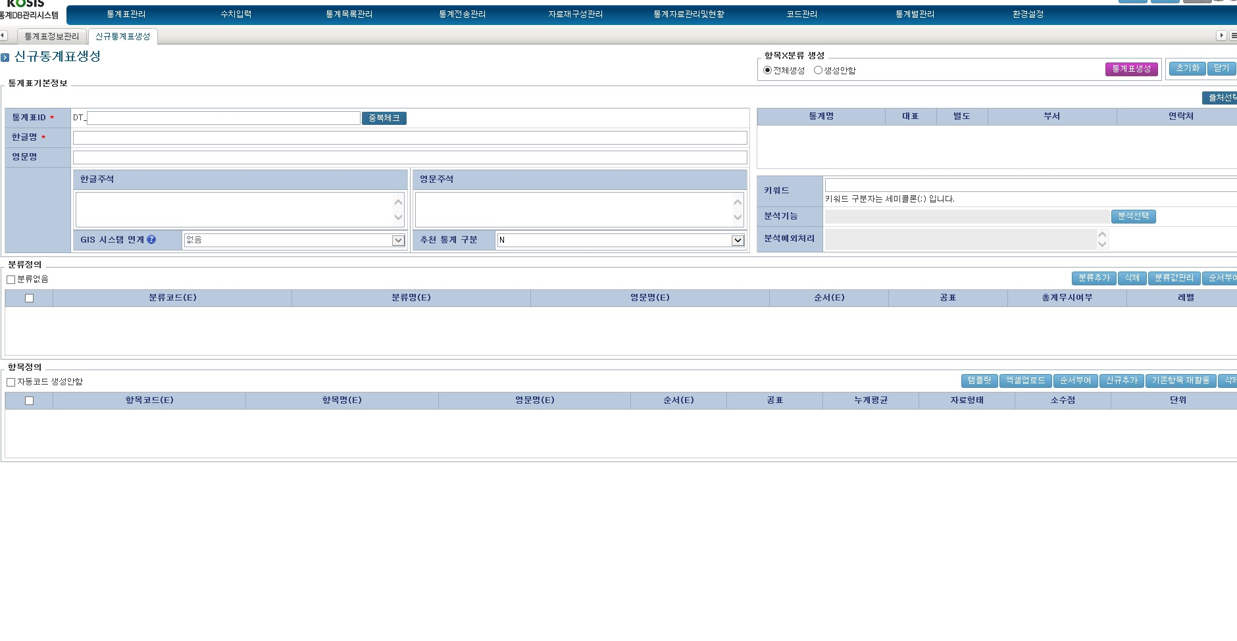
II. 주요기능
2. 신규통계표 생성

Slide 11
II. 주요기능
메뉴 | 주요기능
통계표ID | - DT_XXXXX(승인번호5자리)_XXX(일련번호3자리) 등
한글명 / 영문명 | - 통계표의 한글명과 영문명
출처선택 | - 통계표의 승인통계를 선택
한글주석/영문주석 | - 통계표에 대한 주석 입력
분석기능 | - 통계표 조회 시 분석기능 선택 - 기본적으로 증감, 증감률, 누계 기능 제공
분류정의 | - 표준분류 재활용, 유사통계표 재활용, 신규추가 - 분류가 불필요한 통계표일 경우, ‘분류 없음’ 선택
항목정의 | - 항목 신규추가 - 단위 선택 - 소수점 자리수 설정
통계표생성 | - 모든 정보 입력 후 통계표 생성

Slide 12
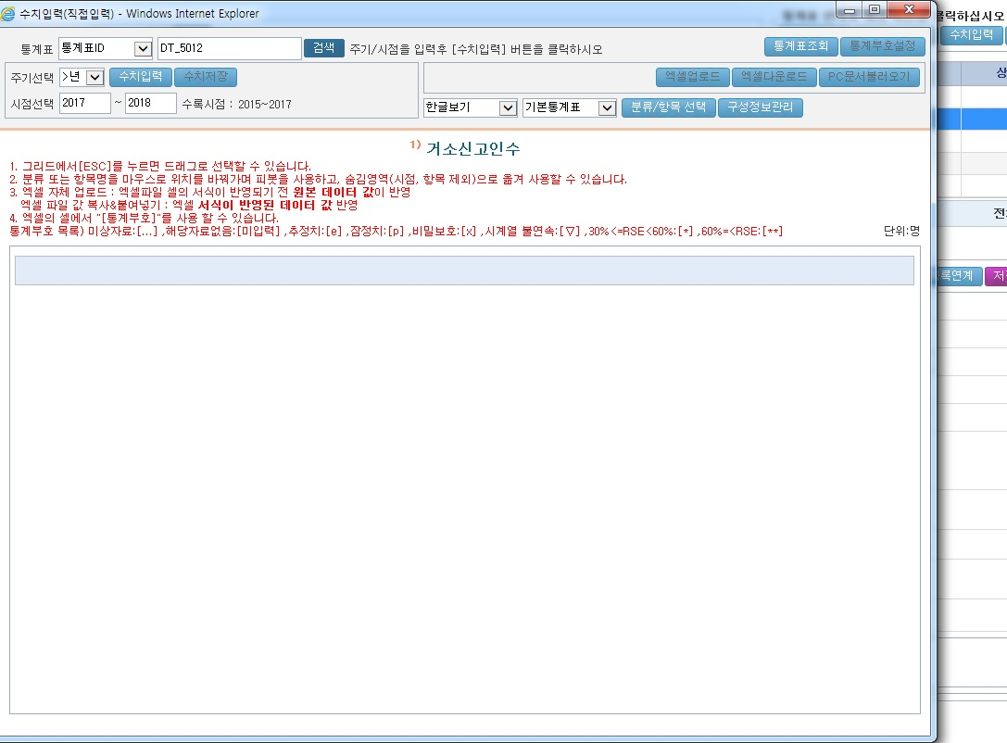
II. 주요기능
3. 수치입력

Slide 13
II. 주요기능
메뉴 | 주요기능
주기 및 시점 선택 | - 수치자료를 입력할 주기와 시점 선택
수치입력 | - 수치를 입력할 통계표 입력폼이 하단 창에 표시
분류/항목 선택 | - 수치를 입력할 항목과 분류를 선택 가능 - 분류는 기본적으로 1레벨만 설정되어 있음
수치입력 방법 | ① 수치 바로 입력하기 ② 엑셀 자료 복사하기 ③ 엑셀업로드 이용하기

Slide 14
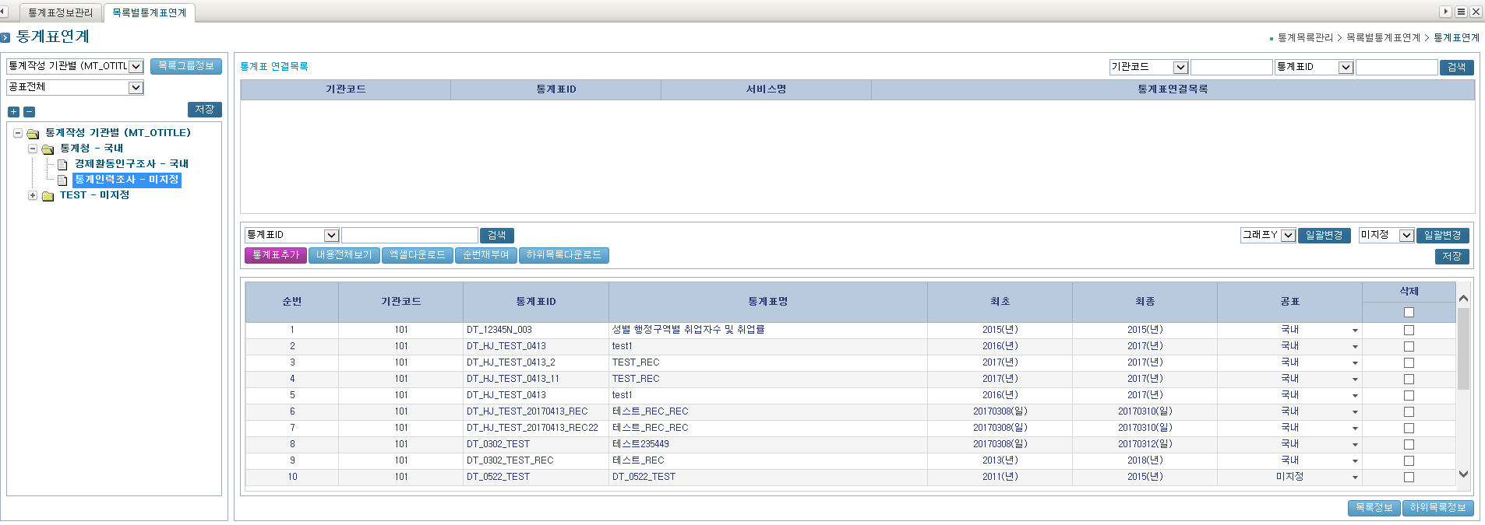
II. 주요기능
4. 목록연계

Slide 15
II. 주요기능
메뉴 | 주요기능
통계표 추가 | - 연계 가능한 통계표가 목록에 나열 - 연계할 통계표를 검색
삭제 | - 잘못 연결된 통계표를 선택하여 삭제
저장 | - 통계표가 추가되거나 삭제된 후에 항상 저장 필요

Slide 16
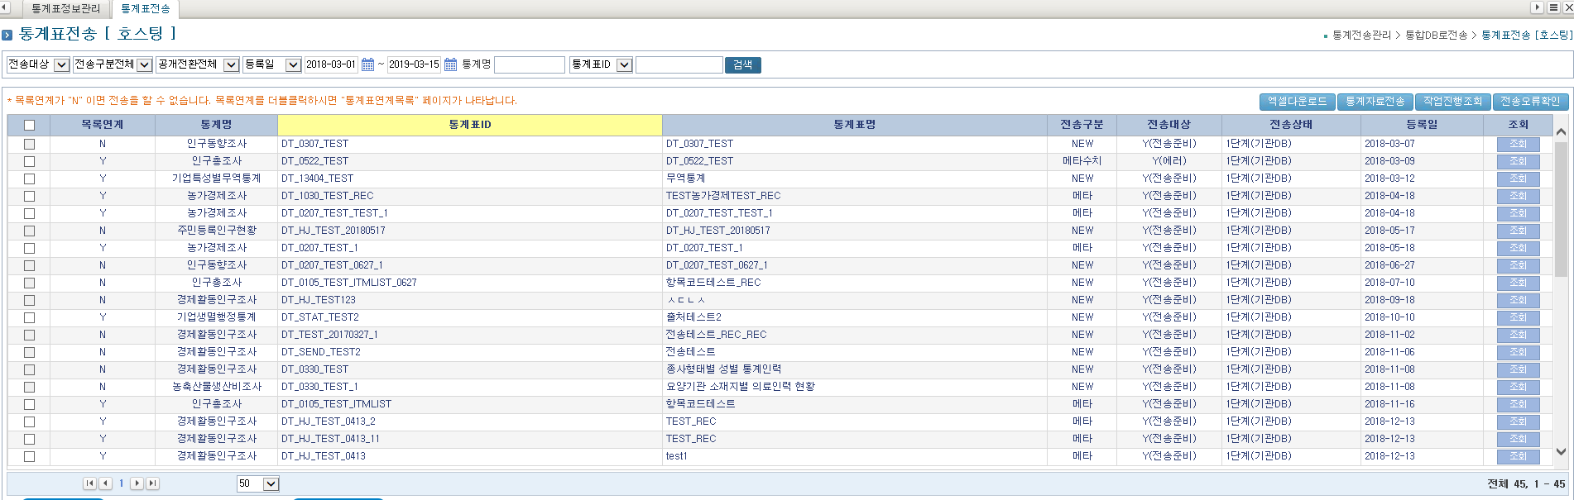
II. 주요기능
5. 통계표 전송

Slide 17
II. 주요기능
메뉴 | 주요기능
통계자료 전송 | - 작성한 통계표를 선택하여 전송

Slide 18
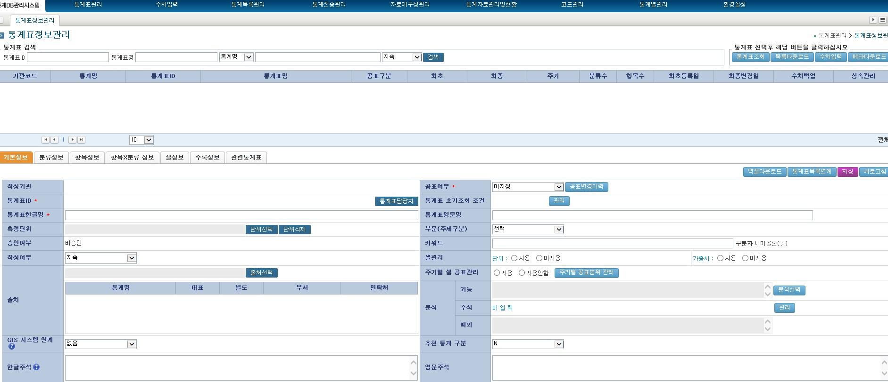
II. 주요기능
6. 통계표수정 - 기본정보화면

Slide 19
II. 주요기능
메뉴 | 주요기능
공표여부 | - 공개범위 표시 ①미지정 ②담당자 ③내부 ④국내 ⑤해외
통계표한글명 /통계표영문명 | - 수정가능 - 통계표영문명은 영문 서비스하지 않는 경우 입력되지 않아도 됨
측정단위 | - ‘단위선택’: 생성된 팝업창에서 단위 검색 후 선택 - ‘단위삭제’: 지정한 단위를 삭제
작성여부 | - ‘지속’: 갱신 대상 통계표 - ‘시계열단절’: 최신자료가 업데이트 되지 않는 통계표
출처 | - 통계표의 승인통계를 선택
분석기능 | - 통계표 조회 시 분석기능 선택 - 기본적으로 증감, 증감률, 누계 기능 제공
한글주석/영문주석 | - 통계표에 대한 주석 입력
GIS 시스템 연계 | - 통계지리정보서비스 SGIS 연계(시도, 시군구, 읍면동)
추천통계표 | - 대표통계표로 설정

Slide 20
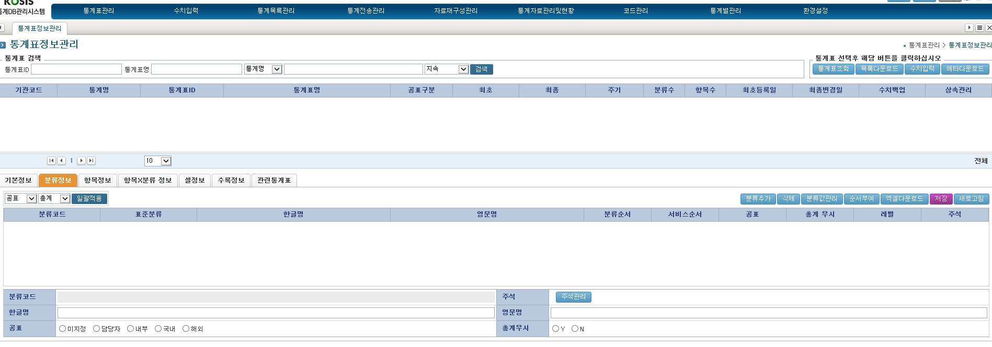
II. 주요기능
6. 통계표수정 - 분류정보

Slide 21
II. 주요기능
메뉴 | 주요기능
한글명 | - 분류명칭 변경

Slide 22
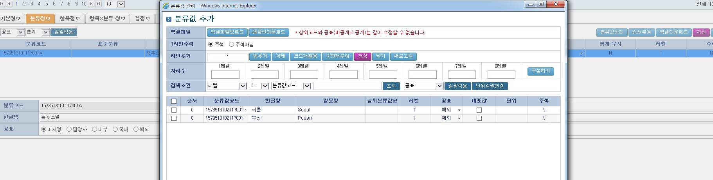
II. 주요기능
6. 통계표수정 – 분류값관리

Slide 23
II. 주요기능
메뉴 | 주요기능
행추가 | - 분류값 추가
순번 | - 분류값 순서
상위분류값코드 | - 분류값의 레벨 설정
자리수 | - 분류값 코드의 자리수를 기준으로 레벨 설정
저장 | - 분류값 변경 정보 저장

Slide 24
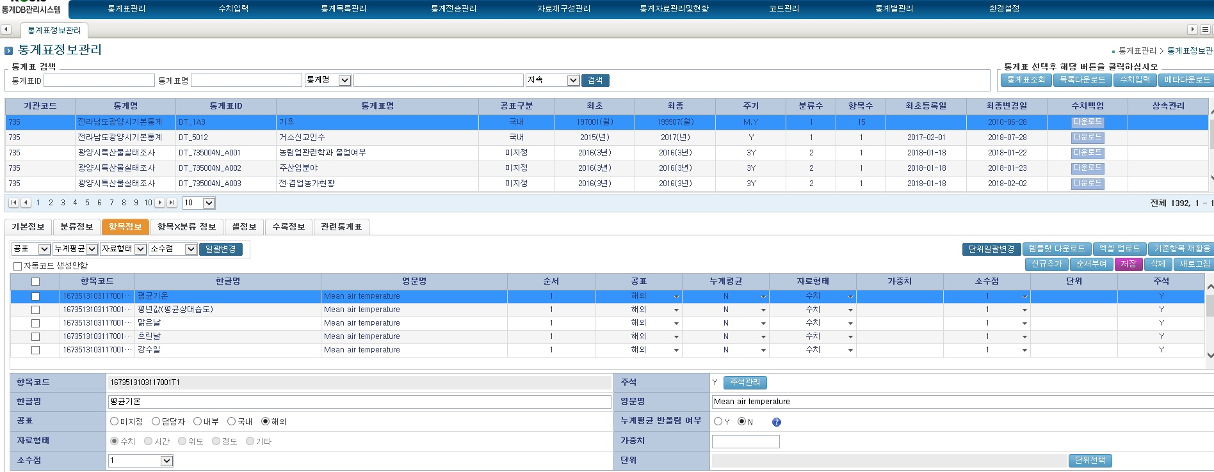
II. 주요기능
6. 통계표수정 - 항목정보

Slide 25
II. 주요기능
메뉴 | 주요기능
순서 | - 항목 순서를 변경
공표 | - 항목 공표 설정
자료형태 | - 수치, 시간, 위도, 경도, 기타 중 선택 - 기본 설정은 수치
소수점 | - 선택 항목의 소수점 자리수를 설정
단위 | - 각 항목 별로 단위 설정 가능

Slide 26
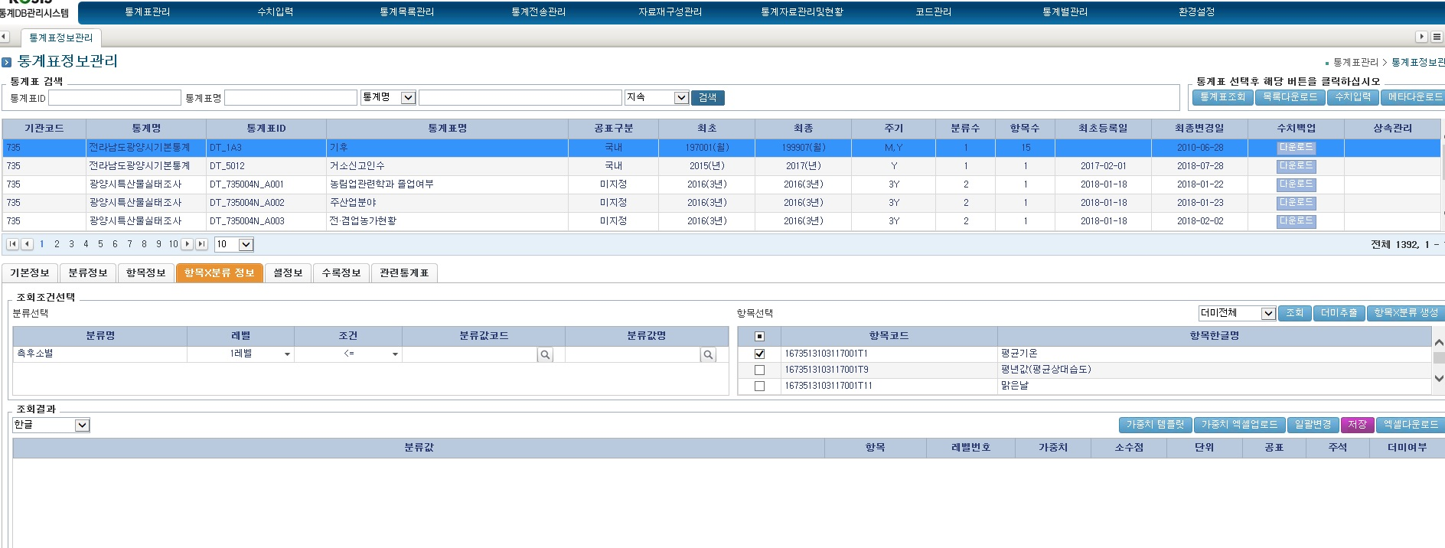
II. 주요기능
6. 통계표수정 – 분류 Ⅹ 항목

Slide 27
II. 주요기능
메뉴 | 주요기능
조회조건선택 | - 해당 레벨의 항목X분류 정보 조회 - 분류값 코드, 분류값명을 클릭하여 조회하고자 하는 분류값 선택
항목선택 | - 조회할 항목코드 선택
일괄변경 | - 조회된 항목X분류의 설정 일괄변경 - 소수점 자리수, 공표여부, 더미여부, 단위선택

Slide 28
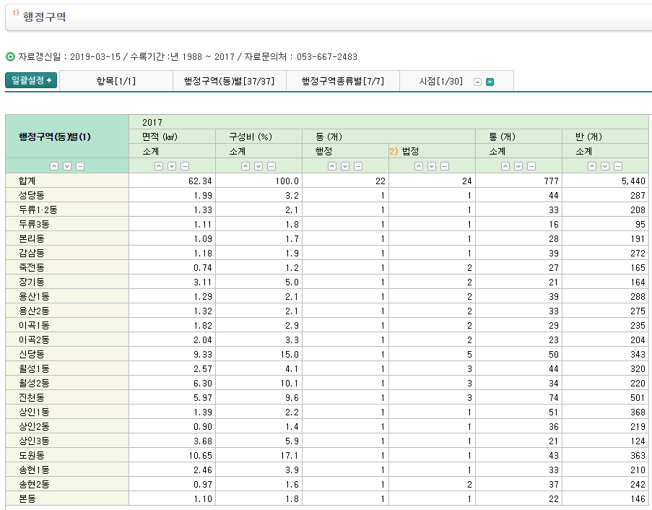
III. 시스템 입력 유의사항
1. 미공표 분류값

Slide 29
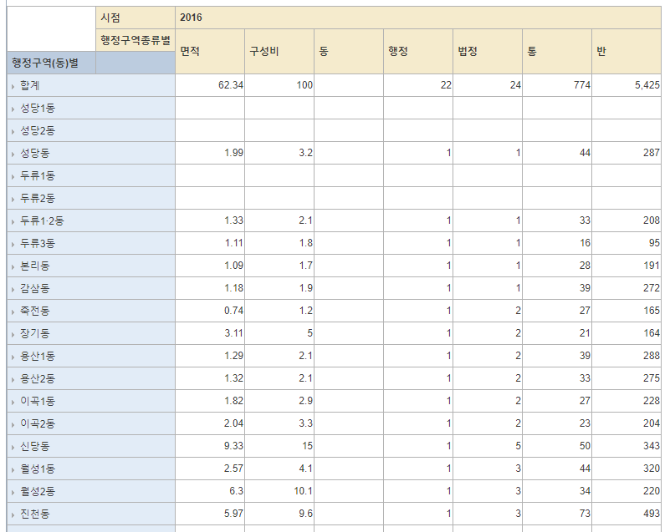
III. 시스템 입력 유의사항
1. 미공표 분류값
분류값 [동]에는 수치자료가 없으므로 비워둬야 됨
[성당1동], [성당2동] 등은 현재 공표 대상이 아니므로 비워둬야 됨

Slide 30
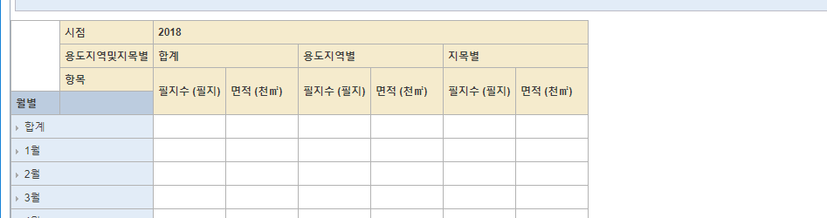
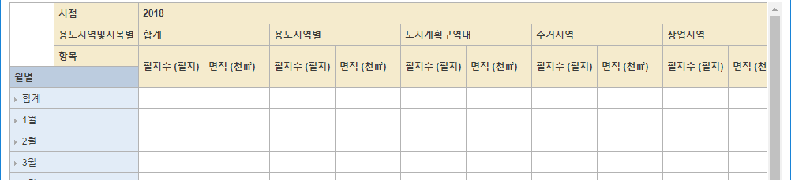
III. 시스템 입력 유의사항
2. 분류/항목 선택
수치입력창은 분류레벨이 1이 기본적으로 설정되어 있음.
분류/항목 선택을 통해 구성된 분류값 전체가 조회되도록 설정

Slide 31
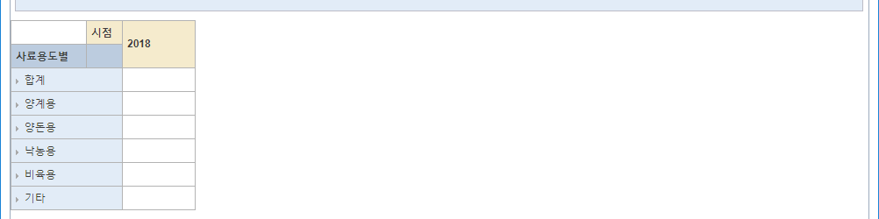
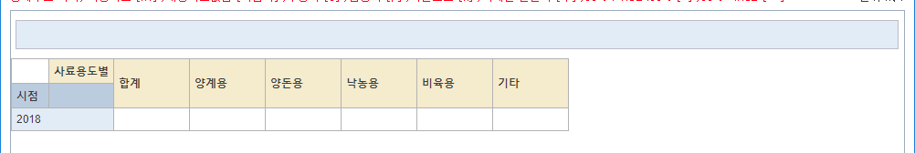
III. 시스템 입력 유의사항
3. 표두/표측 수정
통계표 구성이 표두 표측 정보다 다를 경우에는 위치를 수정하여 입력

Slide 32
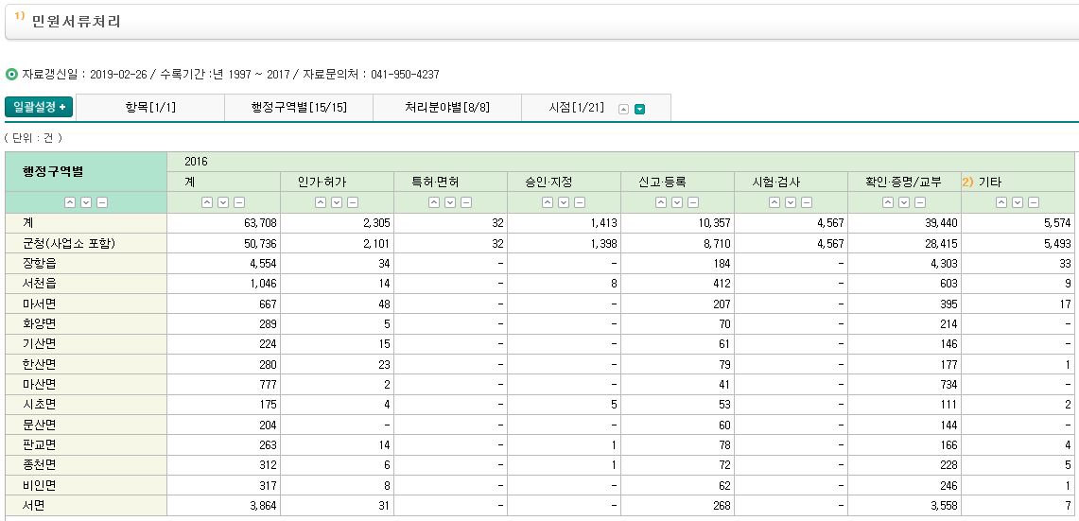
IV. 원본 오류 유형
1. 합계 수치 불일치(1)
[군청(사업소 포함)]의 수치(50,736)와 처리분야별 합계(50,716)가 차이(-20) 남

Slide 33
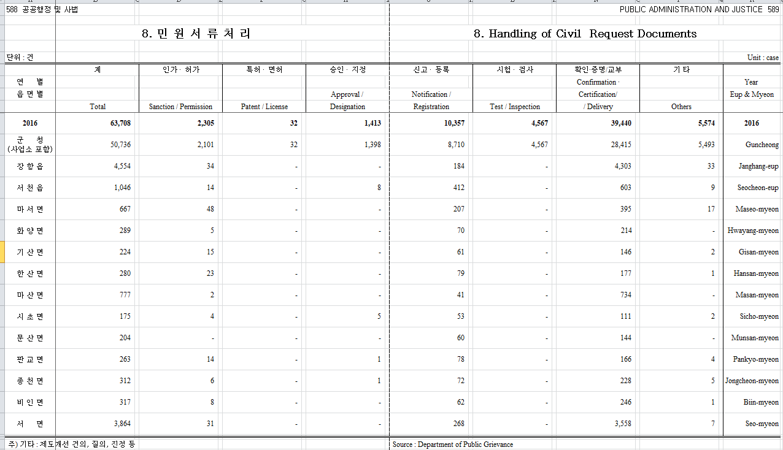
IV. 원본 오류 유형
1. 합계 수치 불일치(1)

Slide 34
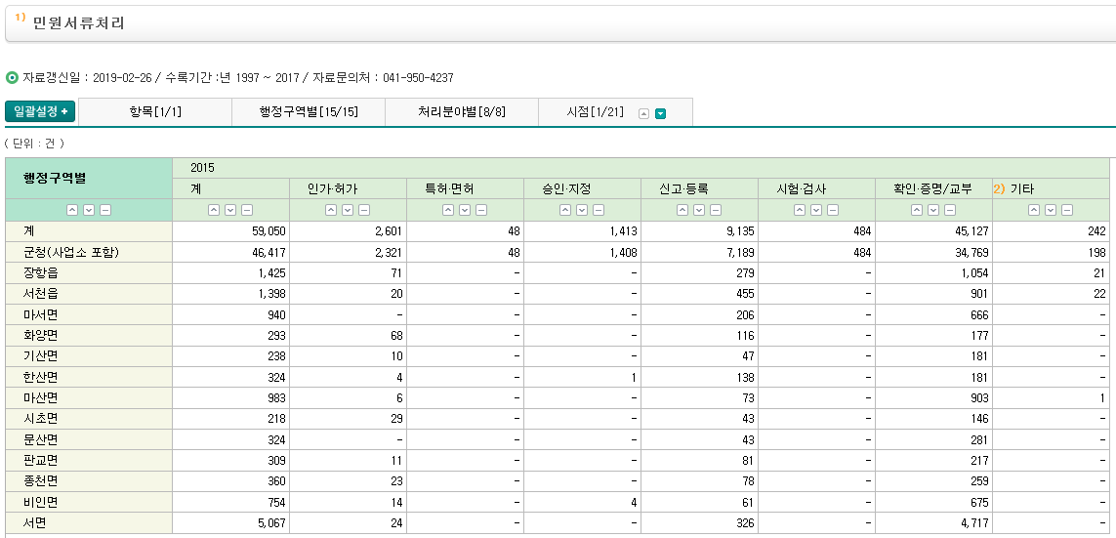
IV. 원본 오류 유형
1. 합계 수치 불일치(2)
[마서면]의 수치(940)와 처리분야별 합계(872)가 차이(-68) 남
[화양면]의 수치(293)와 처리분야별 합계(361)가 차이(68) 남

Slide 35
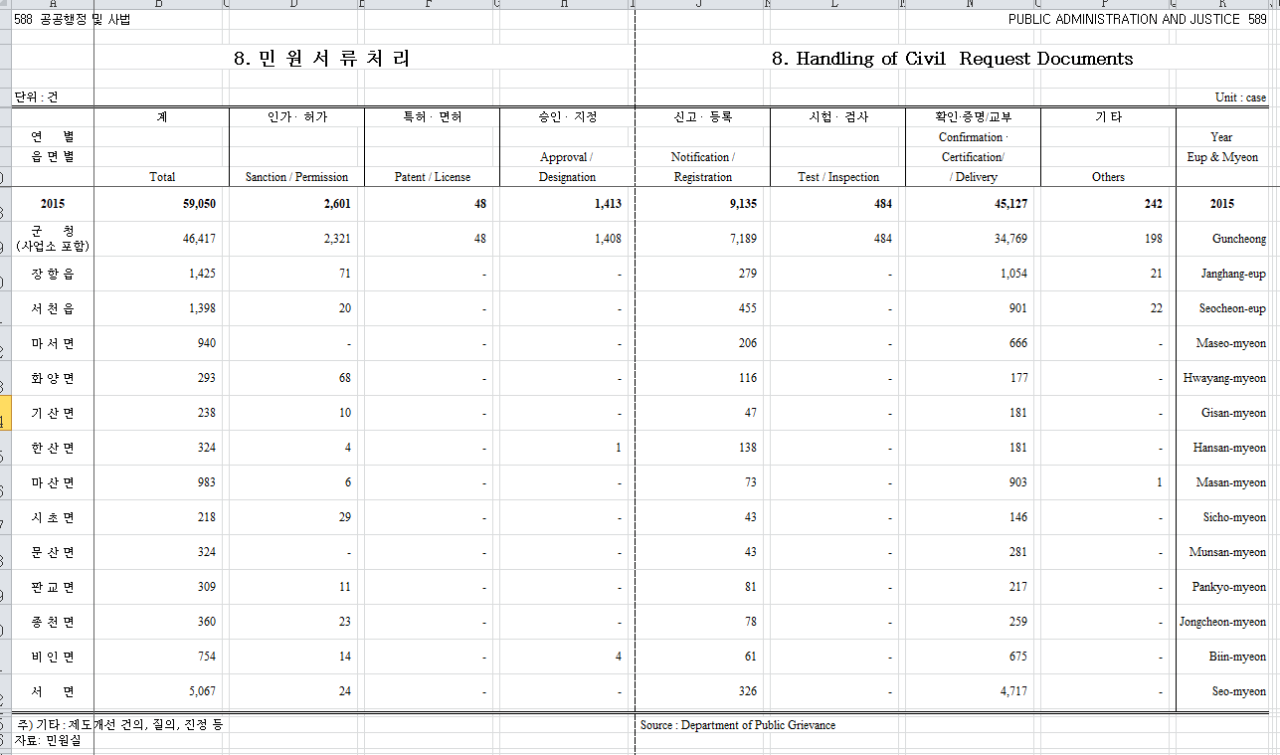
IV. 원본 오류 유형
1. 합계 수치 불일치(2)

Slide 36
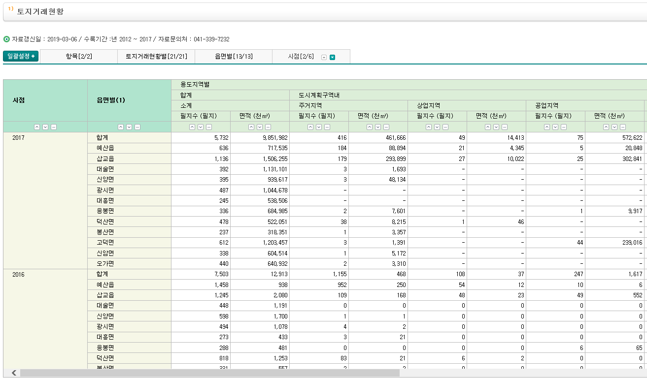
IV. 원본 오류 유형
2. 전년 대비 단위 달라지는 경우
2016년 면적은 4자리(12,913)이며, 2017년 면적은 7자리(9,851,982)임

Slide 37
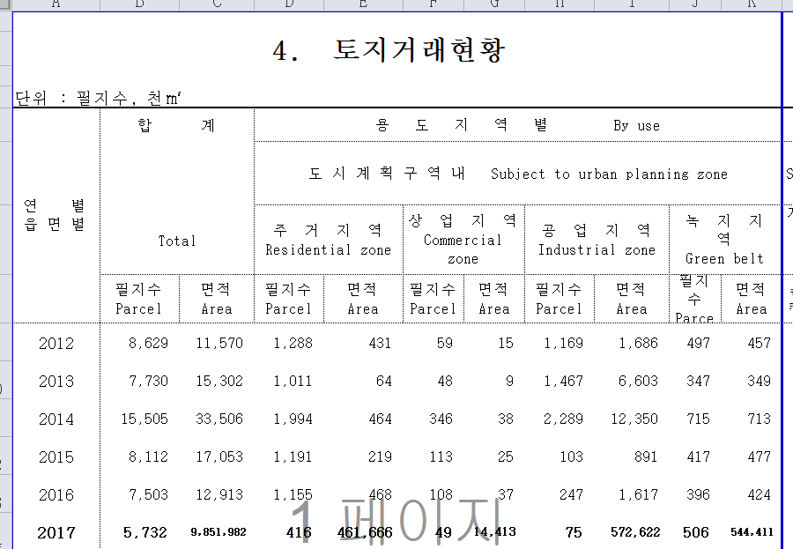
IV. 원본 오류 유형
2. 전년 대비 단위 달라지는 경우

Slide 38
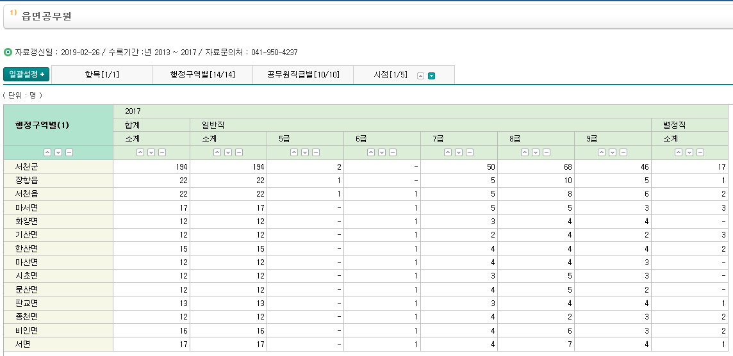
IV. 원본 오류 유형
3. 수식 오류
[일반직]의 합계(194)에 [별정직](17)까지 포함되어 있음

Slide 39
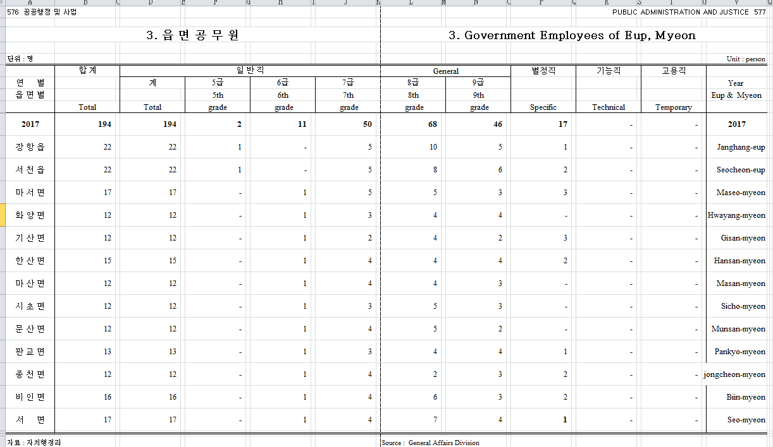
IV. 원본 오류 유형
3. 수식 오류

Slide 40
감사합니다

